Slide 1
A gépem

Slide 2
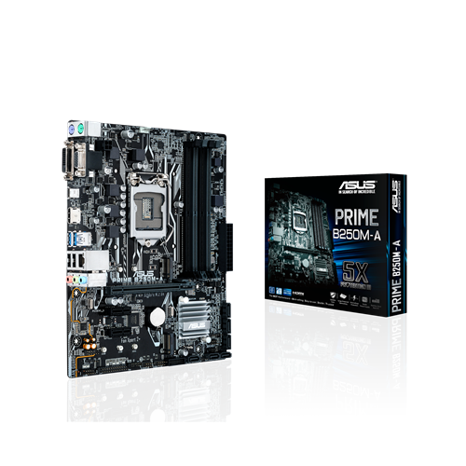
Alaplap:Asus PRIME B250M-A
Intel LGA-1151
DDR4 memóriával
HDMI, SATA 6 Gb/s és USB 3.0 csatlakozóval

Slide 3
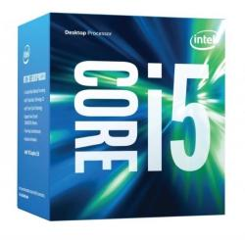
Processzor: i5-6500 3.2GHz
Foglalat: LGA1151
Órajel 3200MHz (max 3600)

Slide 4
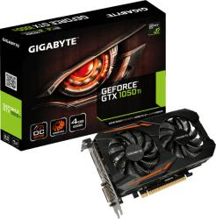
Videókártya: GIGABYTE GeForce GTX 1050 Ti
Chip sebessége: 1455MHz
Memória sebessége:7008MHz

Slide 5
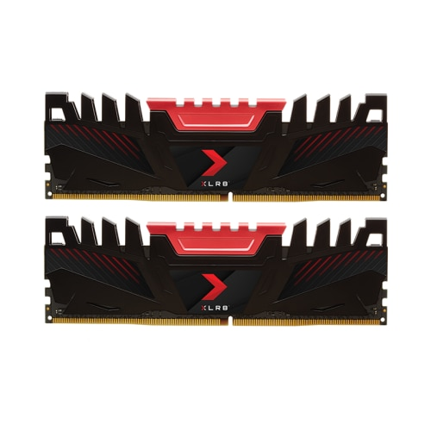
RAM: PNY 16GB(2x8)
-DDR4
-3200MHz

Slide 6
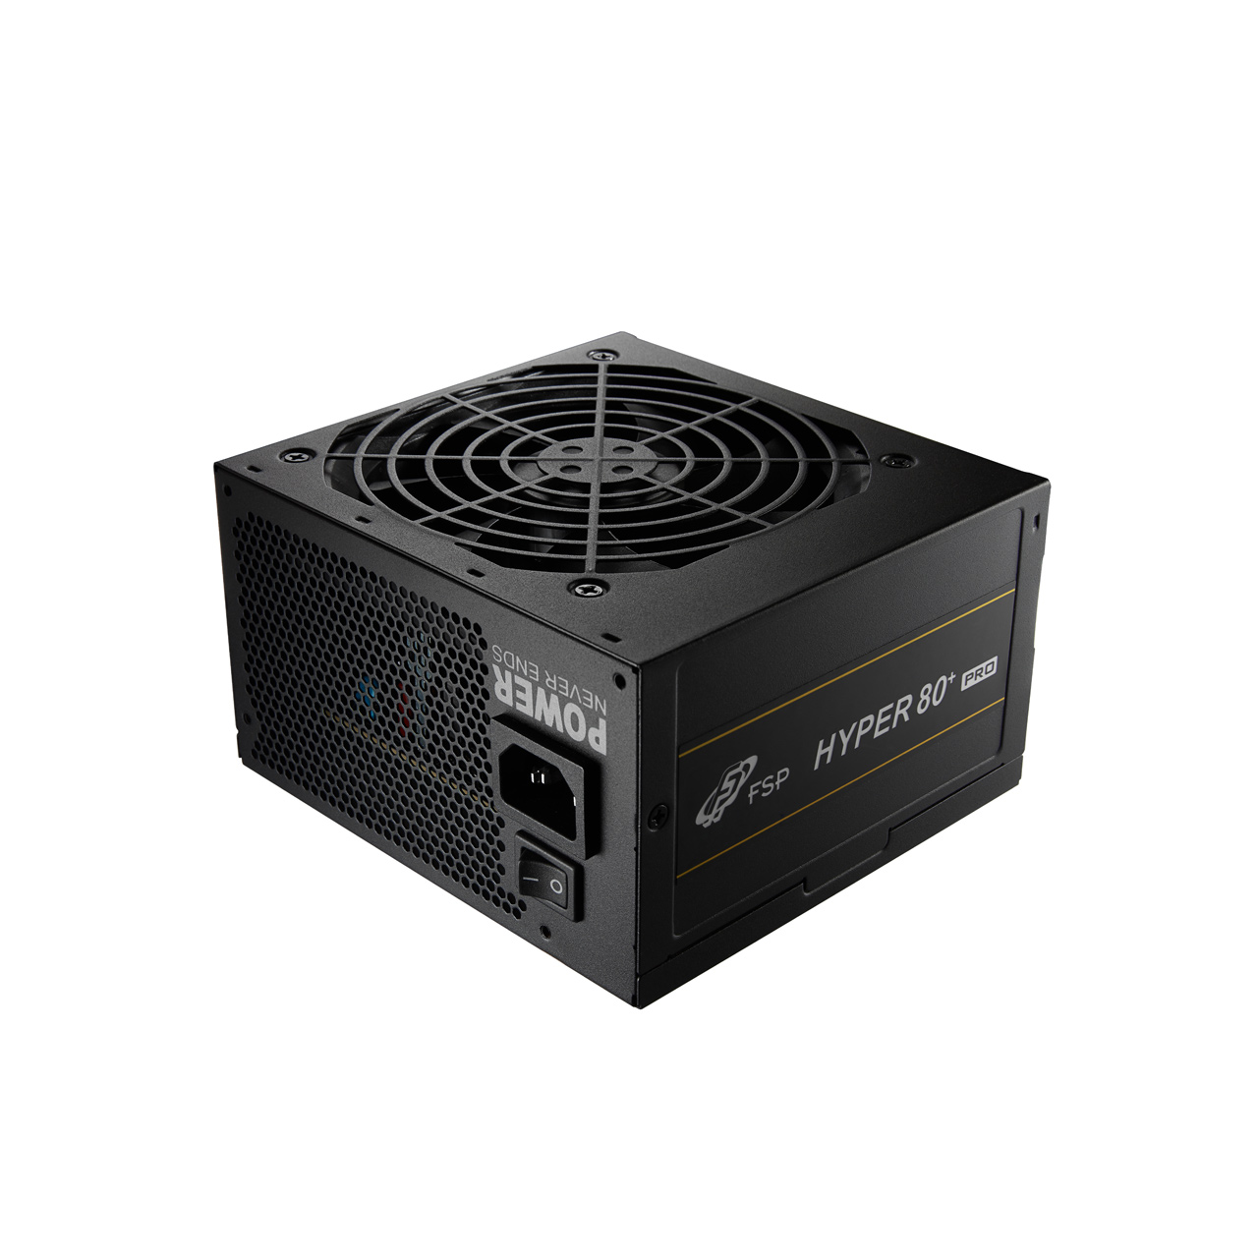
Tápegység: FSP 700W
Teljesítmény:700W
-80+ GOLD

Slide 7
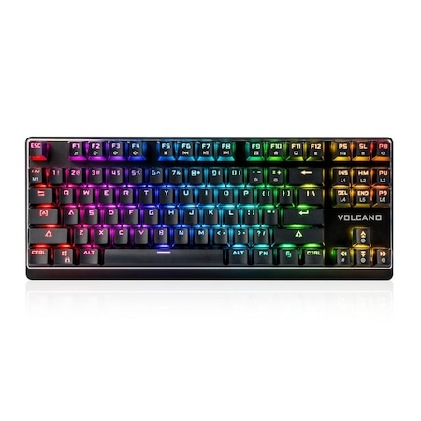
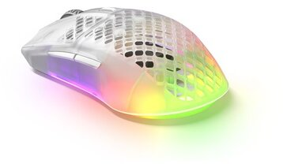
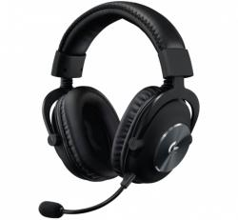
Perfifériák:
-Billentyűzet: Modecom Volcano Lanparty Plus
-Egér: STEELSERIES - AEROX 3
-Fejhallgató:Logitech G Pro
-Monitor: Valami lg

Slide 8

Operációs rendszer: Windows 10 PRO
Vírúsvédelem: Windows Defender
Játékok,Opera GX

Slide 9

Internet szolg.: Lát-sat
Sebesség:-

